Slide 1
Lesson 5 I’d Like Fried Rice
6th Period (84~85)

Slide 2
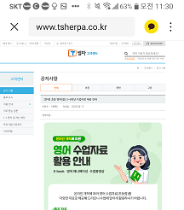
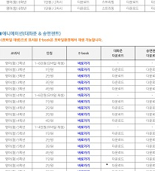
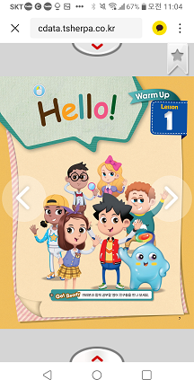
천재(함) 영어 교과서를 모바일에서 만나보세요.
STEP 1
T-sherpa에 접속합니다
http://www.tsherpa.co.kr/total_member/customer/notice.aspx?mode=v&pr=0,0,,0,T&ano=96933&brdid=11
STEP 2
초기 화면이 뜹니다
STEP 3
아래로 내려가면서 E-book을 찾습니다.
STEP 4
원하는 학년을 클릭합니다
애니메이션
동영상
실생활
동영상
노래
찬트 게임
혼자서도 할 수 있어요
밑줄 긋기
메모하기

Slide 3
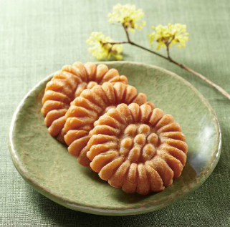
Review
What’s _______?
It is a ____________ from _______.
It is very sweet!

Slide 4
Review
What’s _______?
It is a ____________ from _______.
It is very sweet!
Yakgwa
honey cookie
Korea

Slide 5
Learning Point
이 단원에서 배운 내용을 확인하고 정리하기

Slide 6
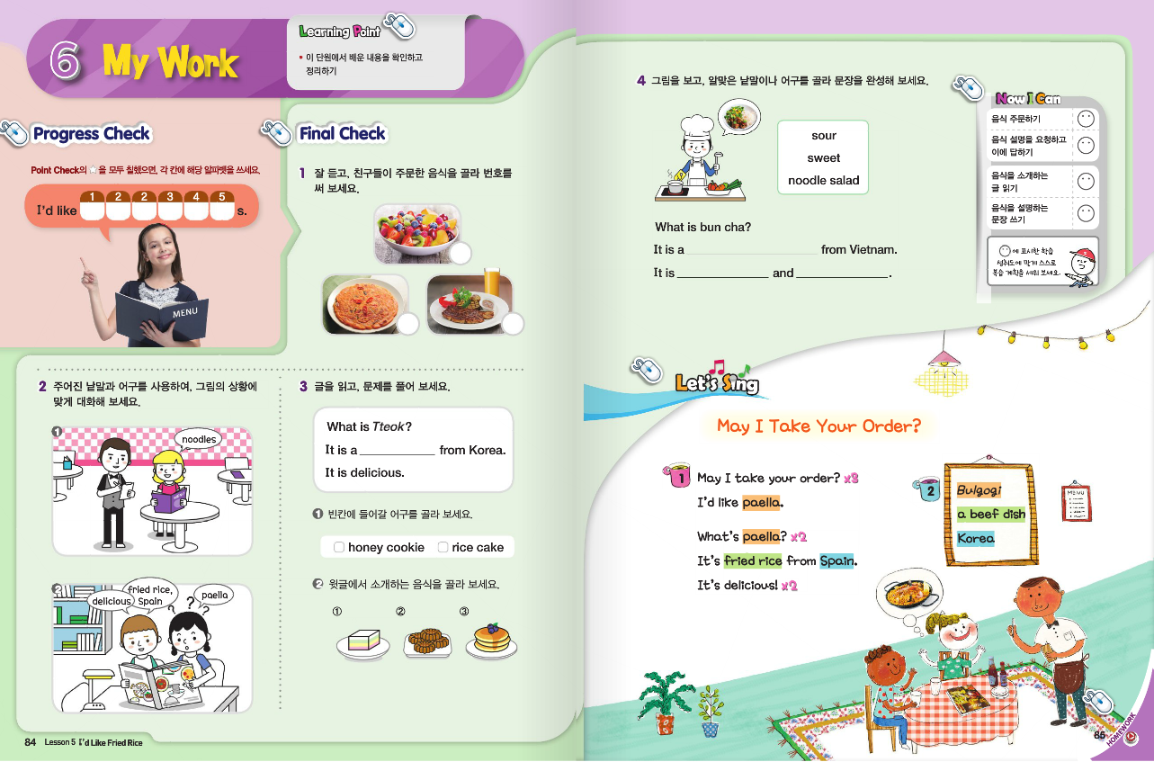

Slide 7
Progress Check

Slide 8
Progress Check
n
o
o
d
l
e

Slide 9
Final check 1

Slide 10
Final check 1

Slide 11
Final Check
1

Slide 12
Final Check

Slide 13
Final Check

Slide 14
Final Check
2

Slide 15
Final Check

Slide 16
Final Check

Slide 17
Final Check
3

Slide 18
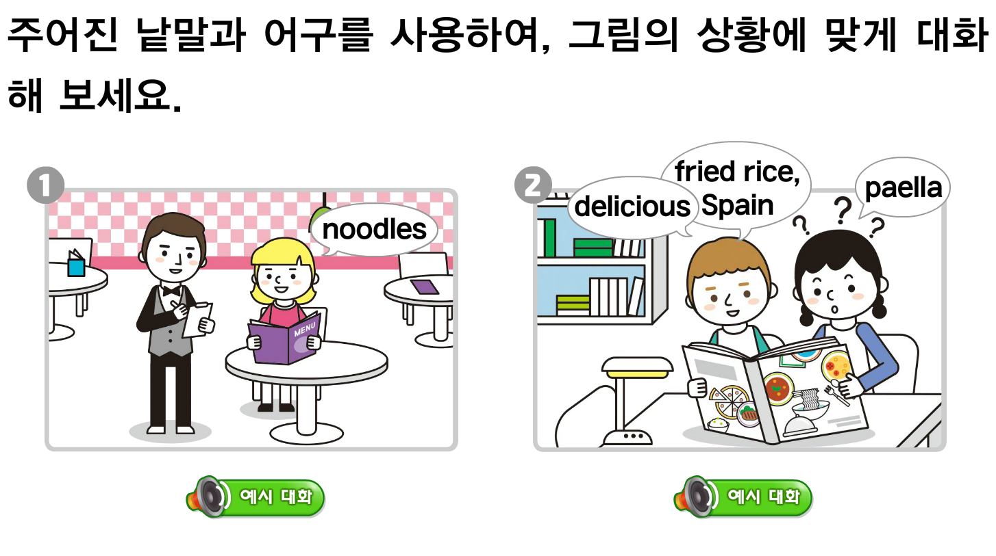
Final Check

Slide 19
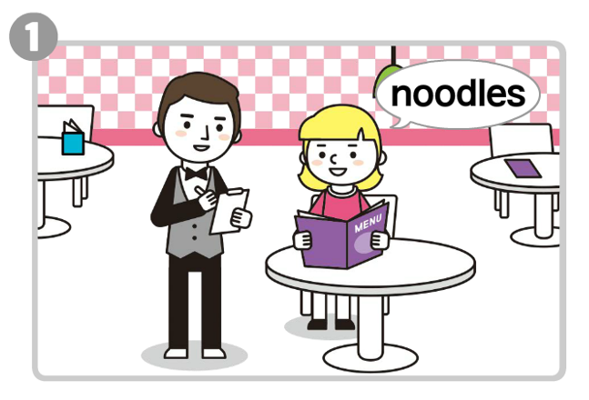
Final Check

Slide 20
Final Check

Slide 21
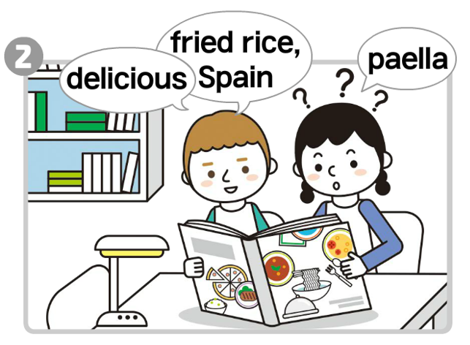
Final Check

Slide 22
Final Check

Slide 23
Final Check

Slide 24
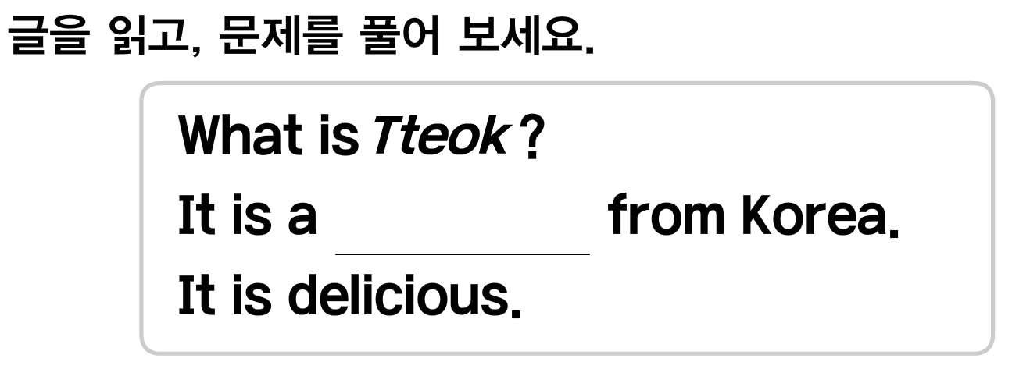
Final Check

Slide 25
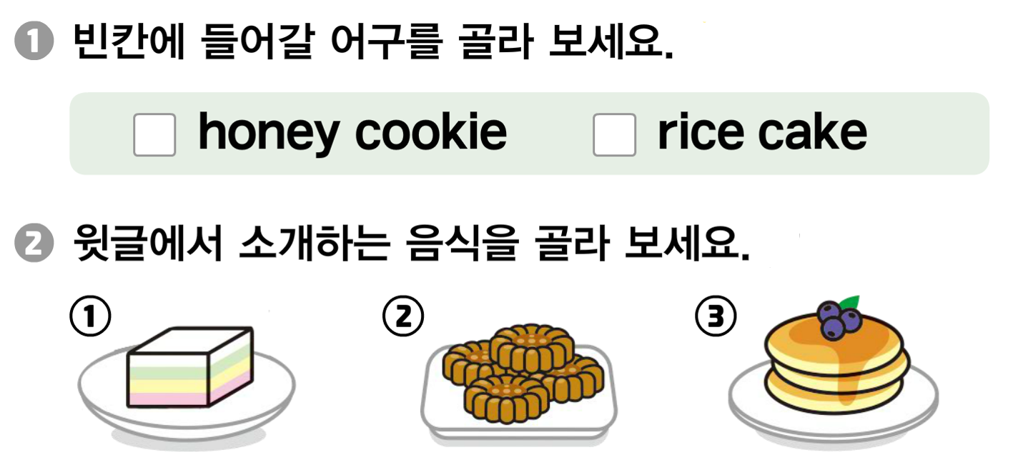
Final Check

Slide 26
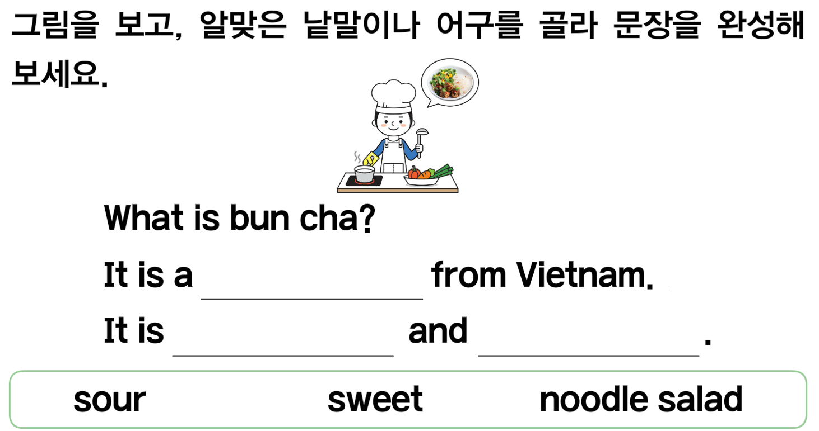
Final Check

Slide 27
Final Check
noodle salad
sweet
sour

Slide 28
Now I Can

Slide 29
Now I Can

Slide 30
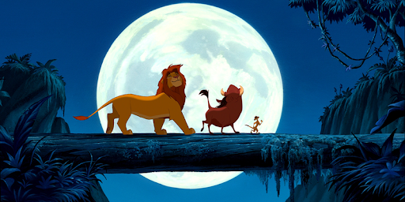
Let’s Sing
하쿠나
마타타
출처: 디즈니 영화 라이언 킹

Slide 32
Let’s Sing
May I take your order?
May I take your order?
May I take your order?
I’d like paella.
What’s paella? What’s paella?
It’s fried rice from Spain.
It’s delicious! It’s delicious!

Slide 33
Let’s Sing
May I take your order?
May I take your order?
May I take your order?
I’d like Bulgogi.
What’s Bulgogi? What’s Bulgogi?
It’s a beef dish from Korea.
It’s delicious! It’s delicious!

Slide 36
Let’s Sing
May I take your order?
May I take your order?
May I take your order?
I’d like Gimchi-jeon.
What’s Gimchi-jeon? What’s Gimchi-jeon?
It’s a Gimchi pancake from Korea.
It’s delicious! It’s delicious!

Slide 37
Your Work
Final Check 중 틀린 문제 다시 확인하기
1
2
Let’s Sing 노래 영상 2번 더 듣고 노래 불러 보기

Slide 38
도전! 나도 할 수 있어요!
이 영상에 사용한 교과서의 지문, 삽화, 음원, 영상 등
모든 교과서 자료는 (주)천재교육에 저작재산권이 있습니다.
이 영상의 저작재산권은 제작자에게 있습니다.
이 영상은 각 초등학교에서 수업에 사용할 수 있습니다.
이 외의 방법과 목적으로 이 영상을 사용하거나
일부 또는 전부를 저장 장치에 저장하거나,
일부 또는 전부를 다른 자료에 사용하는 것은
저작권법에 위배될 수 있음을 알려드립니다.
정화샘, 이 부분은 정화샘이 직접 하셔야 할 것 같구요
네~~~
1. 출신 나라 말하기 연습(7번 이상)
2. 교과서 11쪽 Point Check(포인트 체크) 풀기
(디지털교과서에서 음성을 들을 수 있어요.)

